Slide 1
Transformasi Geometri Sederhana
Fenty Tristanti Julfia, M.Kom

Slide 2
Grafika Komputer
TRANSFORMASI 2D
Transformasi Dasar
Pada Aplikasi Grafika diperlukan perubahan bentuk, ukuran dan posisi suatu gambar yang disebut dengan manipulasi.
Perubahan gambar dengan mengubah koordinat dan ukuran suatu objek disebut transformasi geometri.
Transformasi dasar dapat berupa translasi, skala dan rotasi. Selain itu masih ada bentuk transformasi lain seperti pencerminan (refleksi) dan pergeseran (shear).
A. Translasi
Translasi dilakukan dengan melakukan penambahan faktor translasi / translasi vector / shift vector yaitu (t_{x}, t_{y}) pada suatu titik koordinat.
Dimana:
t_{x} : translasi vector pada sumbu x
t_{y} : translasi vector pada sumbu y

Slide 3
Grafika Komputer
TRANSFORMASI 2D
Koordinat baru titik hasil translasi rumus berikut :
x’ = x + t_{x}
y’ = y + t_{y}
dimana:
(x, y) : Koordinat asal
(x’, y’) : Koordinat baru hasil translasi
Translasi adalah transformasi tanpa merubah bentuk objek (bentuk tetap).
Setiap titik pada objek akan ditranslasi dengan besarn yang sama dan titik yang ditranslasi dipindahkan ke lokasi lain menurut garis lurus.
Hal yang sama dilakukan untuk seluruh titik pada objek dengan jarak sama untuk setiap titik.
Gambar berikut ini memperlihatkan proses translasi;

Slide 4
Grafika Komputer
TRANSFORMASI 2D
50
40
30
20
10
R’
50
40
30
20
10
R
P’
Q’
P
Q
0
10 20 30 40 50
0
10 20 30 40 50
Titik P (10,10)
(tx, ty) = (20,20)
Titik P’ (30,30)
50
40
30
20
10
A’
A
0
10 20 30 40 50

Slide 5
Grafika Komputer
TRANSFORMASI 2D
Kadang-kadang transformasi dinyatakan dalam bentuk matriks, sehingga matriks transformasi untuk translasi dapat dinyatakan sebagai berikut :
Dengan demikian translasi 2 D dapat dinyatakan dalam bentuk matriks:
P’ = P + T
Selain dalam bentuk vektor kolom, matriks transformasi dapat dituliskan dalam bentuk vektor baris, sehingga menjadi :
P = [ x y ] dan T = [ tx ty ]

Slide 6
Grafika Komputer
TRANSFORMASI 2D
B. Skala
Transformasi skala adalah perubahan ukuran suatu objek.
Koordinat baru dapat diperoleh dengan melakukan perkalian nilai koordinat dengan faktor skala (scaling factor), yaitu (sx, sy).
Dimana:
s_{x} : scaling factor pada sumbu x
s_{y} : scaling factor pada sumbu y
Koordinat baru yang dihasilkan diperoleh dari persamaan :
x’ = x . sx
y’ = y . sy
dimana:
(x, y) : Koordinat asal
(x’, y’) : Koordinat baru hasil penskalaan

Slide 7
Grafika Komputer
TRANSFORMASI 2D
Matriks transformasi untuk skala dapat dinyatakan sebagai berikut :
Dapat juga dituliskan dalam bentuk :
P’ = S . P
Scaling factor sx dan sy merupakan sembarang bilangan positif.
Jika scaling factor bernilai lebih besar dari 1, maka berarti objek diperbesar sebaliknya jika nilainya lebih kecil dari 1, maka berarti objek diperkecil.
Jika nilai sx dan sy sama maka skala disebut uniform scaling, artinya proses perbesaran objek atau pengecilan objek seragam, jika tidak disebut differential scaling

Slide 8
Grafika Komputer
TRANSFORMASI 2D
100
90
80
70
60
50
40
30
20
10
S’
R’
P’
Q’
S
R
P
Q
0
10 20 30 40 50 60 70 80 90 100 110 120 130 140
Hasil perbesaran dengan scaling faktor (4,3)

Slide 9
Grafika Komputer
TRANSFORMASI 2D
C. Skala Dengan Fixed Point
Lokasi skala suatu objek dapat dikontrol dengan menentukan titik tertentu yang disebut fixed point.
Koordinat fixed point (xf, yf) dapat ditentukan pada sembarang posisi.
Poligon kemudian diskala relatif terhadap fixed point dengan melakukan skala jarak dari tiap titik terhadap fixed point.
Penskalaan dengan fixed point dinyatakan dalam bentuk:
x’ = xf + (x – xf) sx
y’ = yf + (y – yf) sy
dimana :
(x, y) : Koordinat asal
(x’, y’) : Koordinat baru hasil penskalaan dgn fixed point

Slide 10
Grafika Komputer
TRANSFORMASI 2D
100
90
80
70
60
50
40
30
20
10
R
F (xf, yf)
P
Q
0
10 20 30 40 50 60 70 80 90 100 110 120 130 140
Hasil penskalaan objek terhadap fixed point

Slide 11
Grafika Komputer
TRANSFORMASI 2D
D. Rotasi
Rotasi 2D suatu objek akan memindahkan objek tersebut berdasarkan garis melingkar.
Untuk melakukan rotasi pada bidang xy diperlukan sudut rotasi θ dan titik rotasi / pivot point (xp, yp), dimana objek tersebut dirotasi.
Jika sudut rotasi θ positif, maka arah rotasi berlawanan arah jarum jam.
Jika sudut rotasi θ negatif, maka arah rotasi searah jarum jam.
y
A’
θ
P
A
0
x

Slide 12
Grafika Komputer
TRANSFORMASI 2D
Rotasi dapat dilakukan dengan pivot point yaitu titik pusat koordinat.
y
A‘ (x’, y’)
A (x, y)
θ
r
Ф
0
x
dimana:
r : jarak konstan titik dari titik pusat
θ : sudut rotasi
Ф : sudut posisi suatu titik dengan sumbu horizontal

Slide 13
Grafika Komputer
TRANSFORMASI 2D
Dengan menggunakan fungsi trigonometri, transformasi dapat dinyatakan dengan:
x’ = r cos(Ф + θ) = r cos Ф cos θ - r sin Ф sin θ
y’ = r sin(Ф + θ) = r cos Ф sin θ + r sin Ф cos θ
Sedangkan dengan koordinat polar diketahui bahwa:
x = r cos Ф dan y = r sin Ф
Dengan melakukan substitusi, diperoleh rumus transformasi untuk rotasi suatu titik (x, y) dengan sudut rotasi θ sebagai berikut:
x’ = x cos θ - y sin θ
y’ = x sin θ + y cos θ
Matriks transformasi untuk rotasi dapat dinyatakan sebagai berikut:
P’ = R . P
dimana:

Slide 14
Grafika Komputer
TRANSFORMASI 2D
Rotasi suatu titik terhadap pivot point (xp, yp) secara umum dapat ditulis sebagai berikut:
x’ = xp + (x – xp) cos θ – (y – yp) sin θ
y’ = yp + (x – xp) sin θ + (y – yp) cos θ
y
A‘ (x’, y’)
A (x, y)
θ
r
Ф
P (xp, yp)
0
x

Slide 15
Grafika Komputer
TRANSFORMASI 2D
y
50
40
30
20
10
R
R’
Q’
P’
P
Q
0
10 20 30 40 50 60 70
x
Contoh rotasi dengan θ = 30° dan pivot point (20,10)

Slide 16
Grafika Komputer
REFLEKSI
Terhadap sumbu x
    X’ = X
    Y’ = -Y
Terhadap sumbu y
    X’ = -X
    Y’ = Y
Terhadap sumbu y = x
    X’ = Y
    Y’ = X
Terhadap sumbu y = -x
    X’ = -Y
    Y’ = -X

Slide 17
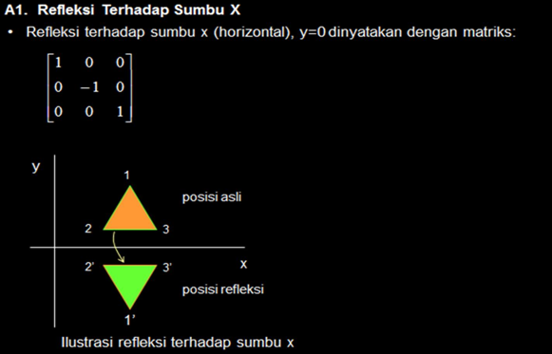

Matrik Refleksi
Grafika Komputer

Slide 18
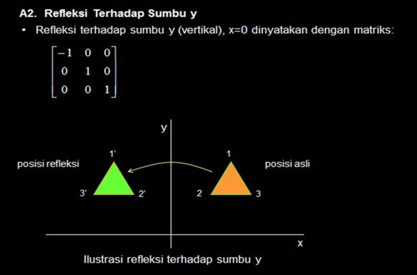
Matrik Refleksi

Slide 19
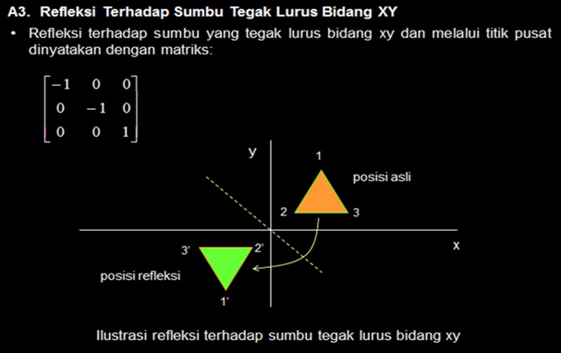
Matrik Refleksi

Slide 20
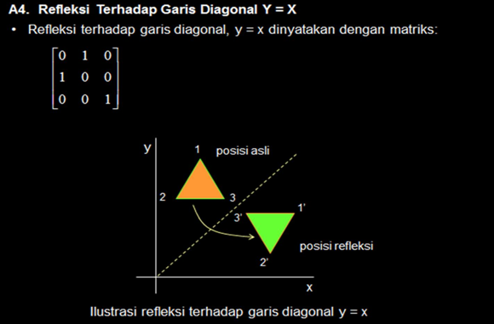
Matrik Refleksi

Slide 21
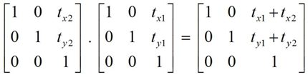
Matriks Transformasi Komposit (Gabungan)
Bila dua vektor translasi masing-masing (tx1, ty1) dan (tx2,ty2) digunakan pada posisi koordinat P, Maka transformasi akhir P’ dapat dihitung dengan:
P’ = {T(tx2,ty2). T(tx1,ty1).P }

Slide 22
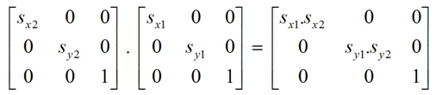
Matriks Transformasi Komposit (Gabungan)
Bila operasi penskalaan dilakukan sebanyak dua kali, maka menghasilkan matriks skala komposit sebagai berikut:
P’ = {S(sx2,Sy2). S(Sx1,Sy1).P }

Slide 23
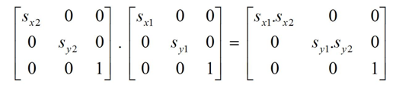
Matriks Transformasi Komposit (Gabungan)
Bila rotasi dilakukan sebanyak dua kali terhadap titik P, maka posisi transformasiakhir P’ dapat dinyatakan dengan
P’ = {R(θ2). R(θ1).P }

Slide 24
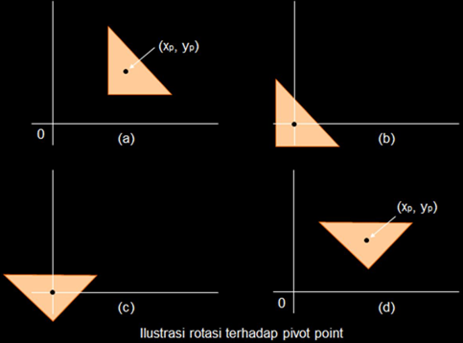
Matriks Transformasi Komposit (Gabungan)

Slide 25
Terimakasih..

